Slide 1
স্বাগতম

Slide 2
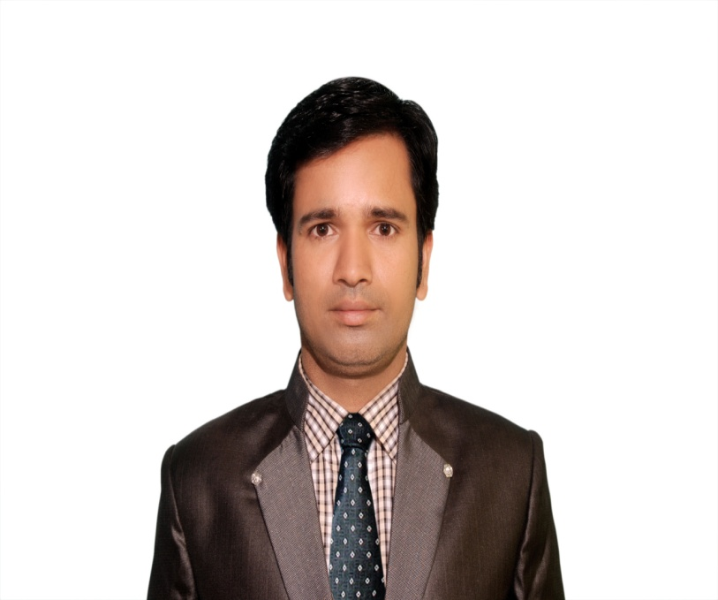
এস,এম,গোলাম মোস্তফা
সহকারী শিক্ষক
ইকবালপার্ক বালিকা উচ্চ বিদ্যালয়
বোয়ালখালী, চট্টগ্রাম ।
মোবাইলঃ ০১৮১৫-৯৫২৪১২
মেইলঃ smgmostafa8@gmail.com

Slide 3
শ্রেণিঃ সপ্তম
বিষয়ঃ শারীরিক শিক্ষা ও স্বাস্থ্য
অধ্যায়ঃ তৃতীয়
স্বাস্থ্যবিজ্ঞান পরিচিতি ও স্বাস্থ্যসেবা
সময়: ৪৫ মিনিট।

Slide 4
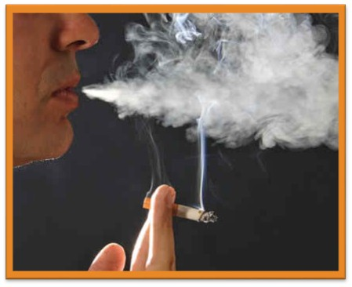
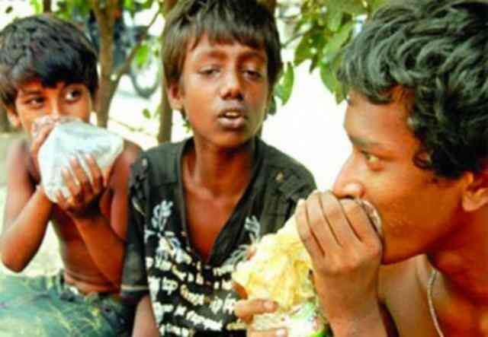
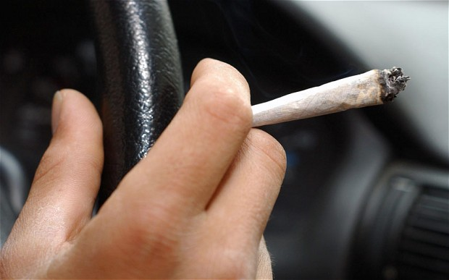
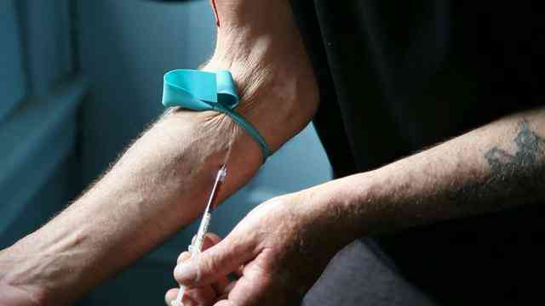
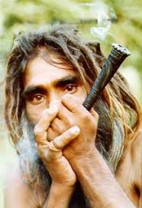
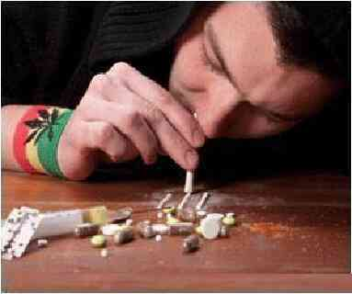
এসো আমরা কিছু ছবি দেখি

Slide 5
তোমরা কি বলতে পারবে আজকের আলোচ্য পাঠ কী?
আজকের আলোচ্য পাঠ
মাদক ও মাদকাসক্তি

Slide 6
শিখনফল
এই পাঠ শেষে শিক্ষার্থীরা :-
মাদকদ্রব্যগুলোর নাম বলতে পারবে।
মাদকাসক্ত হওয়ার কারণগুলো বর্ণনা করতে পারবে।
ব্যক্তি, পরিবার ও সমাজে মাদকের পরিণতি ব্যাখ্যা করতে পারবে।

Slide 7
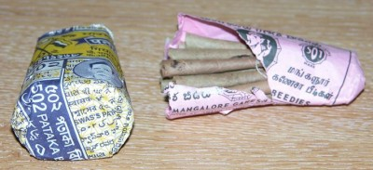
তোমরা কি বলতে পারবে মাদকাসক্তি কি?
মাদকাসক্তি মাদকের প্রতি নেশাকে বুঝায়
তোমরা কি বলতে পারবে মাদকদ্রব্য কী কী?
এসো আমরা কিছু ছবি দেখি
সিগারেট
বিড়ি

Slide 8
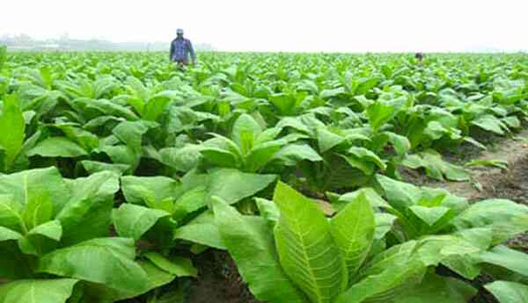
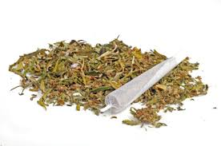
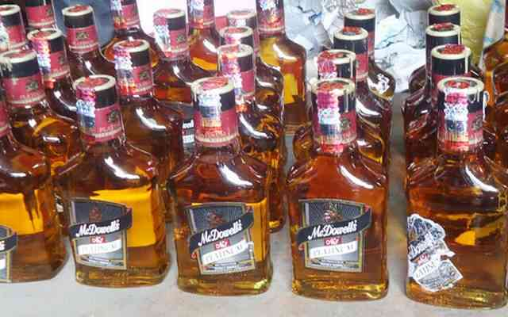
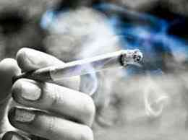
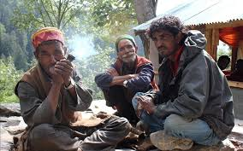
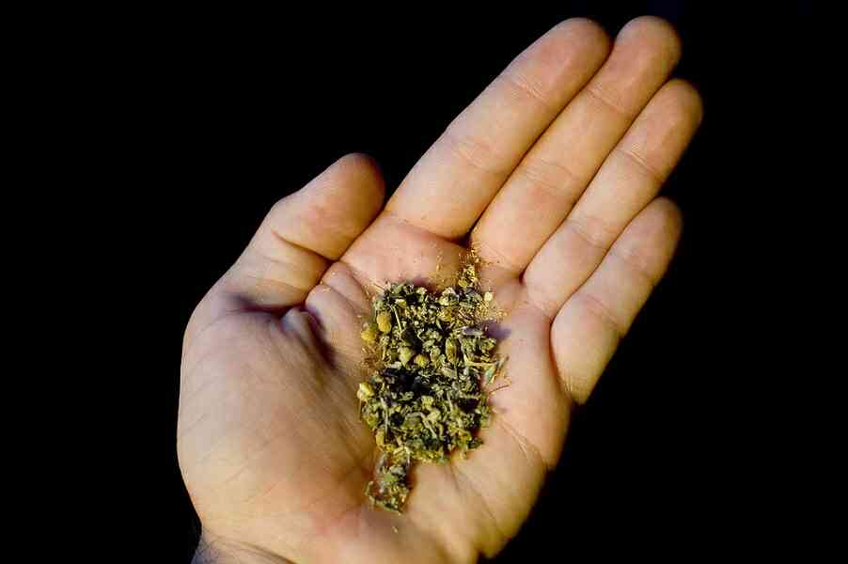
তামাক
মদ
চুরুট
গাঁজা

Slide 9
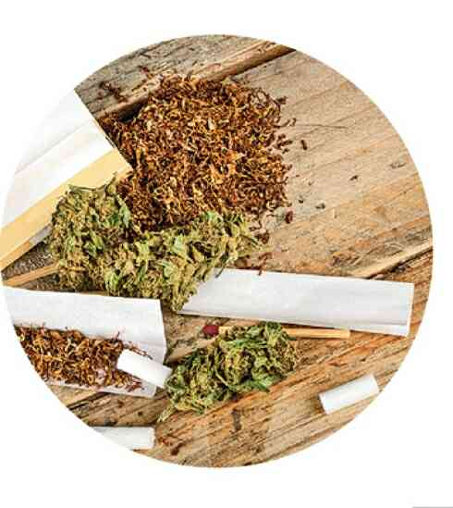
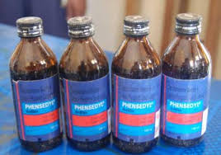
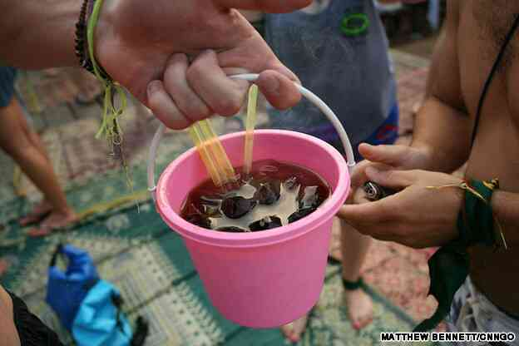
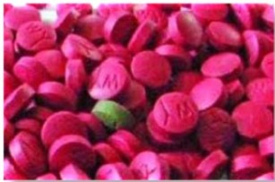
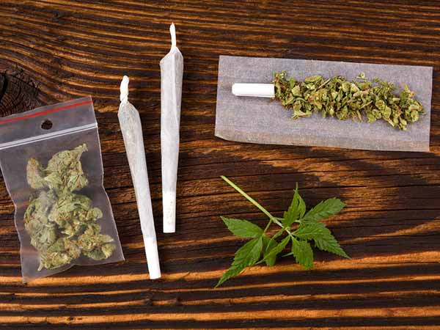
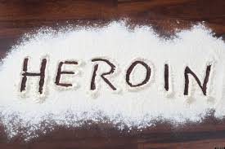
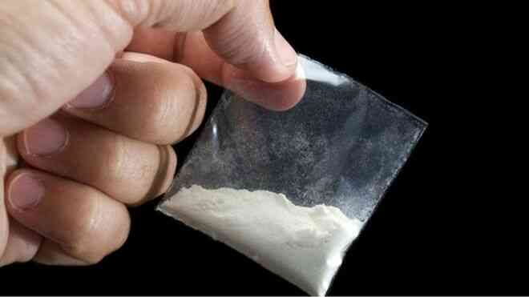
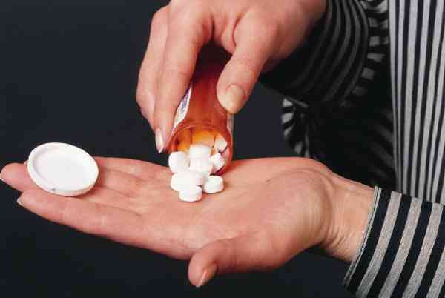
চরস
ভাং
ফেনসিডিল
ইয়াবা
মারজুয়ানা
হেরোইন
ঘুমের ঔষধ

Slide 10
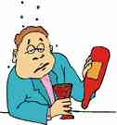
একক কাজ
সময়: ০৩ মি:
আমাদের দেশে কী কী মাদকদ্রব্য নেশা হিসেবে ব্যবহৃত হচ্ছে?

Slide 11
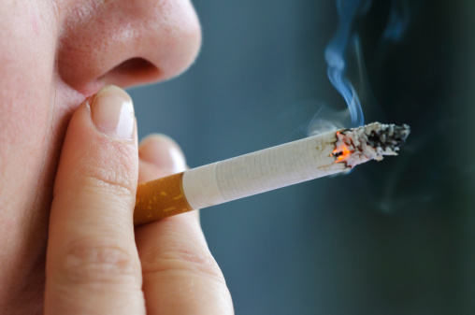
তোমরা কি বলতে পারবে কি কারণে তরুন সমাজ মাদকাসক্ত হচ্ছে?
তোমরা কি বলতে পারবে কি কারণে তারা নেশা করে?

Slide 12
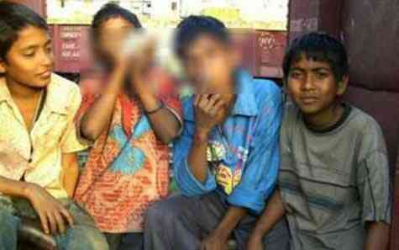
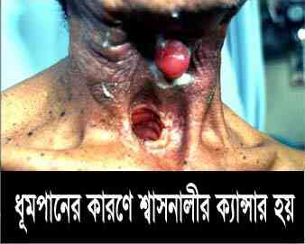
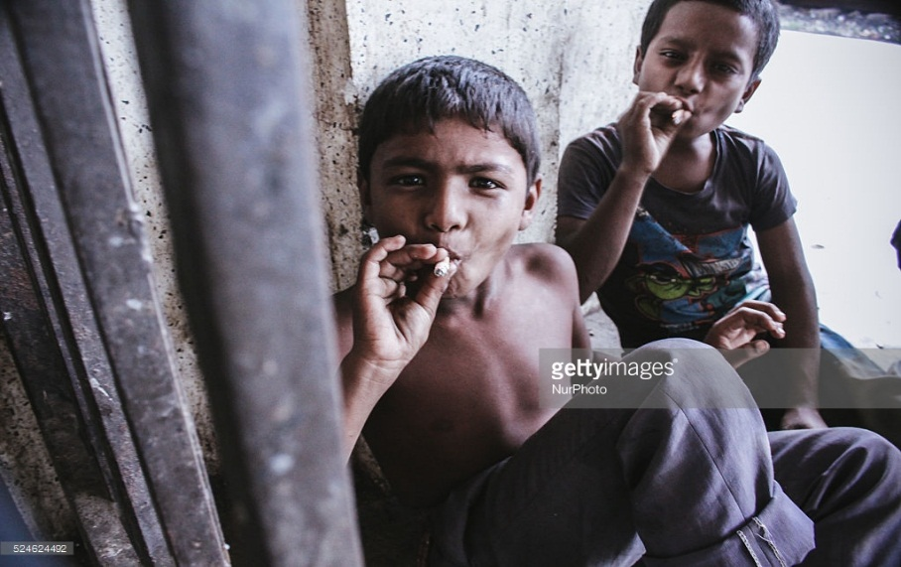
মাদকাসক্ত হওয়ার কারণ
মাদকাসক্ত সঙ্গীদের সাথে মেলামেশা
মাদকাসক্তির খারাপ দিকগুলো সম্পর্কে না জানা
বন্ধু-বান্ধব ও সহপাঠীদের প্ররোচনায়
কৌতূহলবশে মাদক সেবন

Slide 13
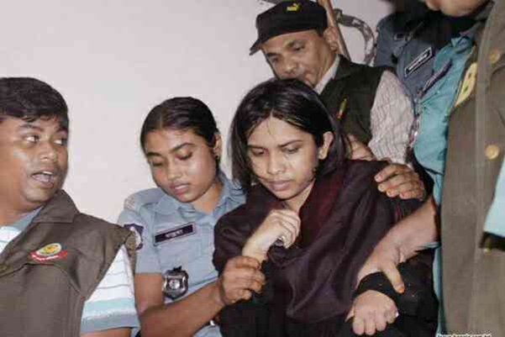
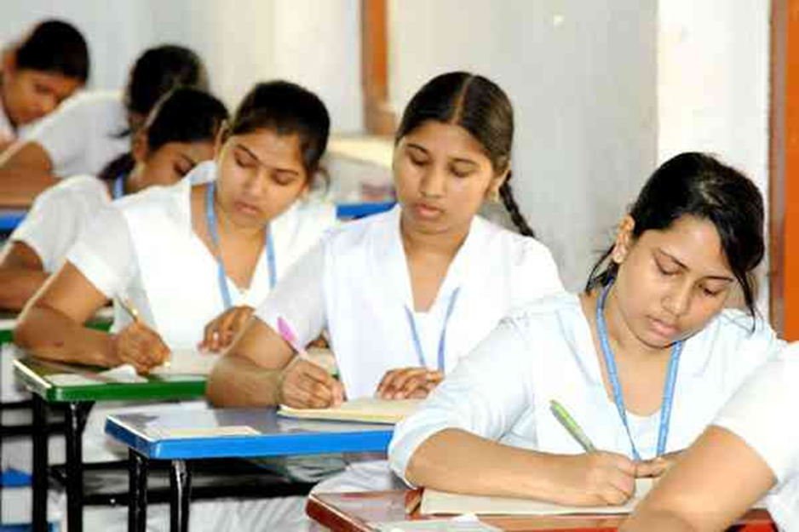
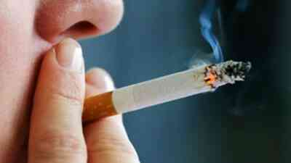
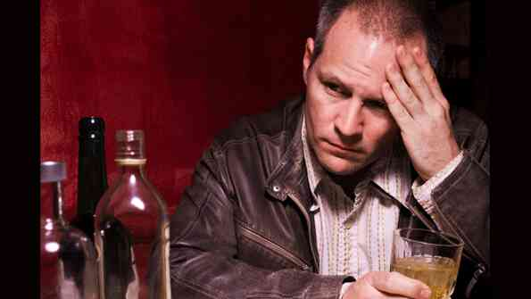
পরিবারের অসচেতনতায়
শিক্ষার অভাব
বড়লোকদের ফ্যাশন
দু:খ, কষ্ট, হতাশা, ব্যর্থতা ভুলে থাকার জন্য

Slide 14
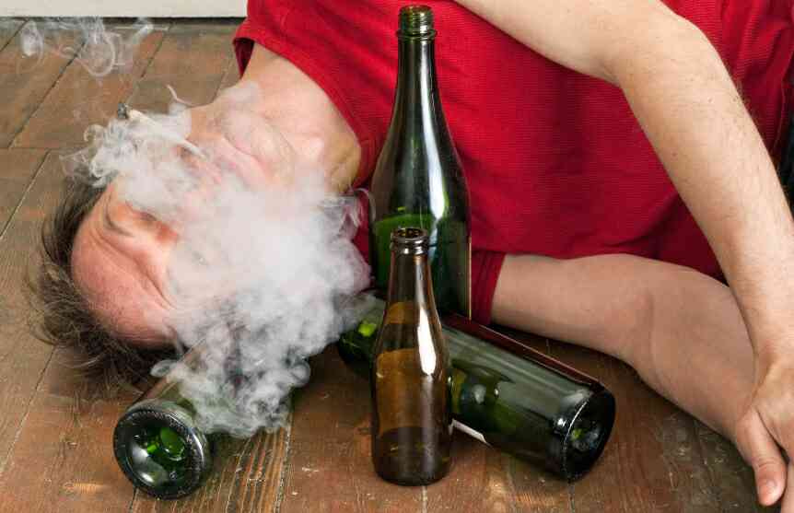
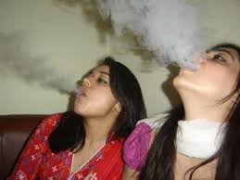
জোড়ায় কাজ
সময়:০৫ মি:
মাদকাসক্ত হওয়ার কারণ গুলো ব্যাখ্যা কর

Slide 15
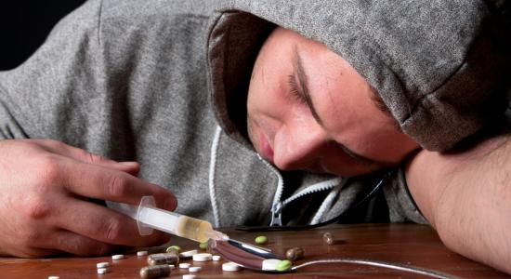
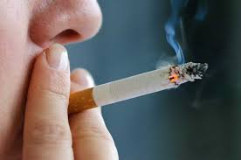
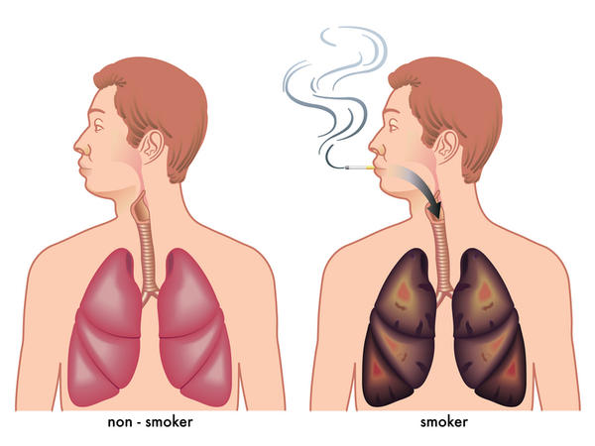
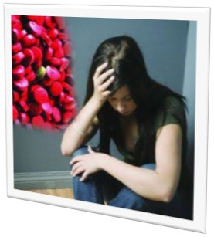
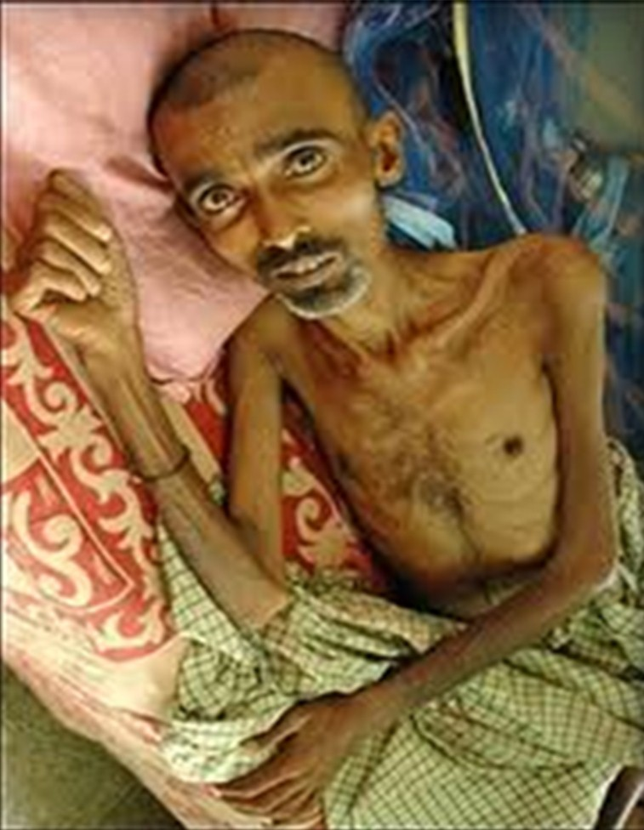
ব্যক্তি, পরিবার ও সমাজে মাদকের পরিণতি
মাদকদ্যব্য মানসিক স্বাস্থ্যের ক্ষতি করে।
পরিবারে মানসিক শান্তি বিনষ্ট হয়
কিছু মাদক এইচআইভি ও হেপাটাইটিস-বি এর সংক্রমণের আশংকা বাড়িয়ে দেয়
মাদক সেবনের ফলে খাদ্যনালী ও শ্বাসনালীর ক্যানসার,লিভার সিরোসিস ও ব্লাডপ্রেসার হতে পারে
তামাক ও তামাকজাতীয় মাদক শরীরের ভেতর প্রতিটি রক্তনালিতে প্রদাহের সৃষ্টি করে। কখনো রক্ত চলাচল একেবারেই বন্ধ হয়ে যায়,কখনো বা রক্ত নালী ফেটে যায়। ফলে হার্ট এটাক ও ব্রেইন স্ট্রোক হতে পারে।

Slide 16
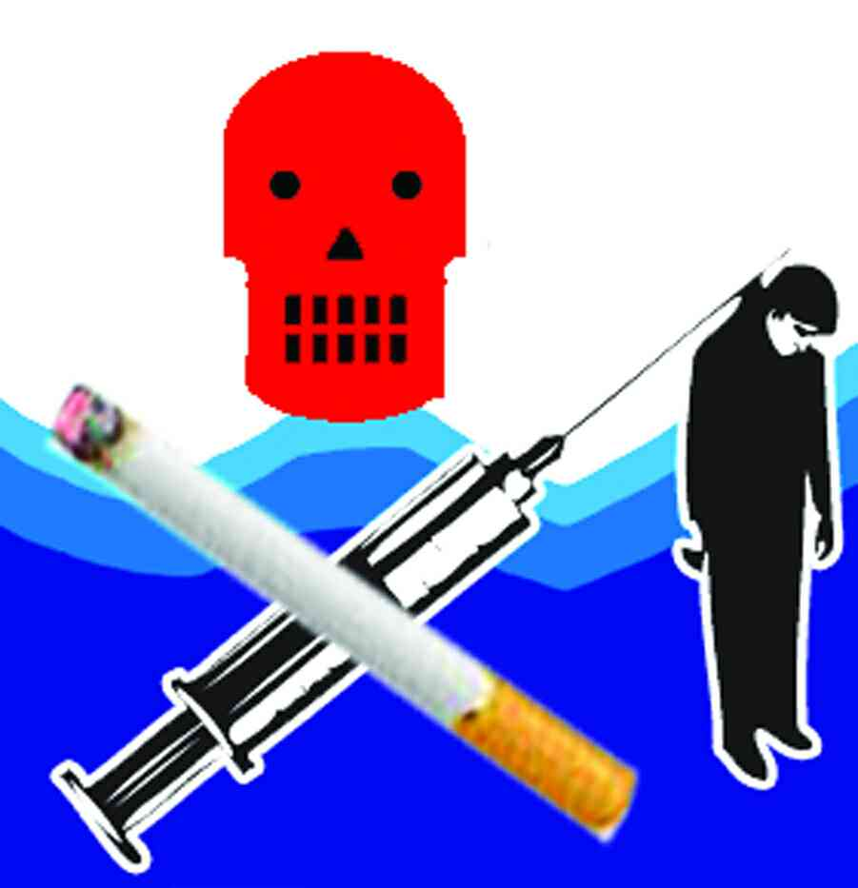
দলীয় কাজ
সময়:০৭ মি:
মাদকাসক্ত ব্যক্তি পরিবার ও সমাজের অপূরণীয় ক্ষতি বয়ে আনে।
কথাটি কি ঠিক?ব্যাখ্যা কর।

Slide 17
ধন্যবাদ

